Slide 1
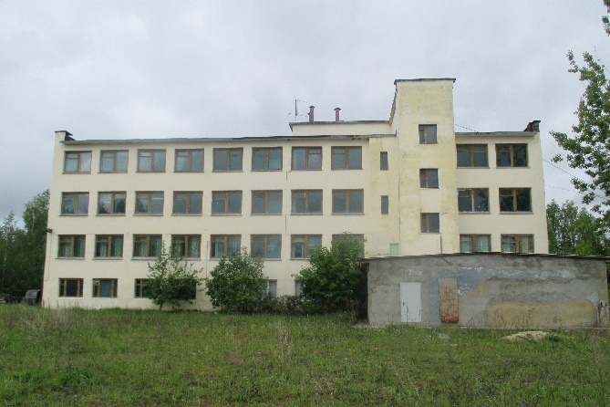
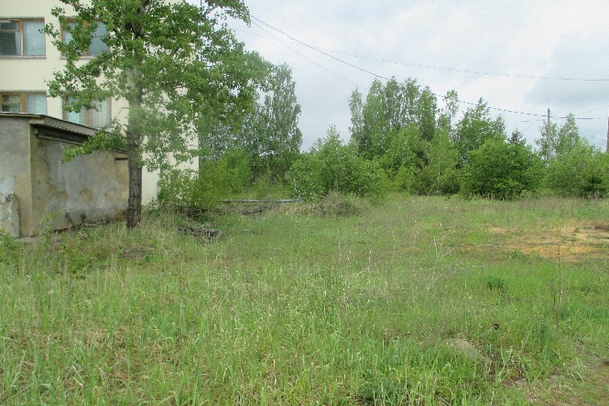
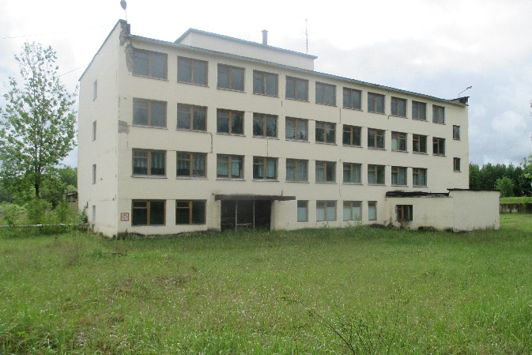
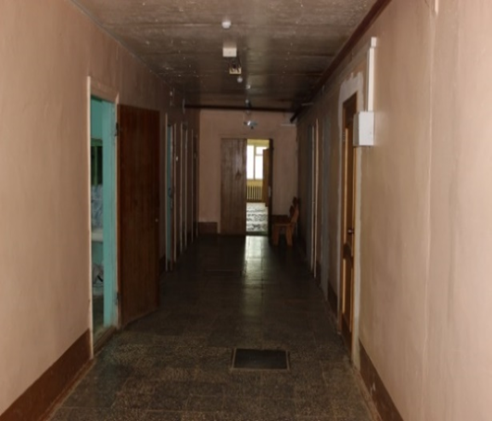
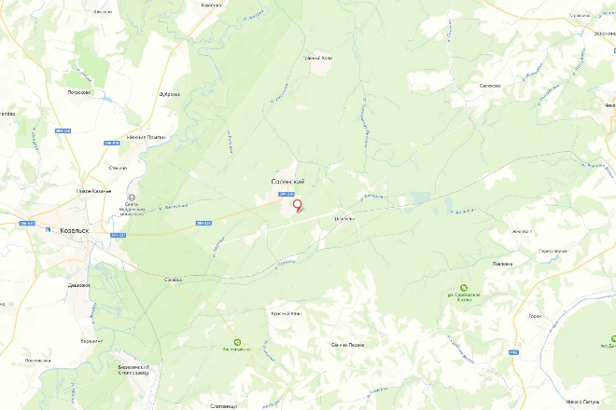
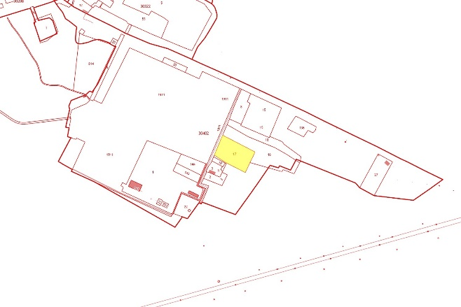
АО «НПЦАП»
Земельный участок, строение административно-бытового корпуса стройбазы и тепловая трасса, ПРОДАЖА
Расположение актива – Калужская область, Козельский район,
г. Сосенский, 2-й Заводской проезд, д. 5
Назначение актива – нежилое
Площадь земельного участка (ЗУ) – 16 749 кв. м. (кол-во ЗУ – 1)
кадастровый номер – 40:10:030402:17
Площадь объектов (ОКС) – 2 167 кв. м. (кол-во объектов – 2, в т. ч.
здания – 1, сооружения - 1)
Вид права – собственность
Обременения – нет
Иная значимая информация – техническое состояние удовлетворительное, целесообразен снос тепловой трассы. Тепловая трасса протяженностью 278 м. Инженерное обеспечение: электричество, водоснабжение и водоотведение.
Способ распоряжения – продажа
Начальная стоимость реализации – в стадии определения
Планируемая дата выставления на торги – III квартал 2024 года
Извещение на электронной площадке – ЭТП ГПБ
https://etpgpb.ru
Контактные лица –
Жаркова Анна Викторовна
раб. телефон: +7 (48442) 5-00-43 доб. 63-28
Щеклеин Александр Вячеславович
раб. телефон: +7 (495) 535-31-59
E-mail: otd526_1@npcap.ru
Схема расположения актива
Ситуационный план

Slide 2
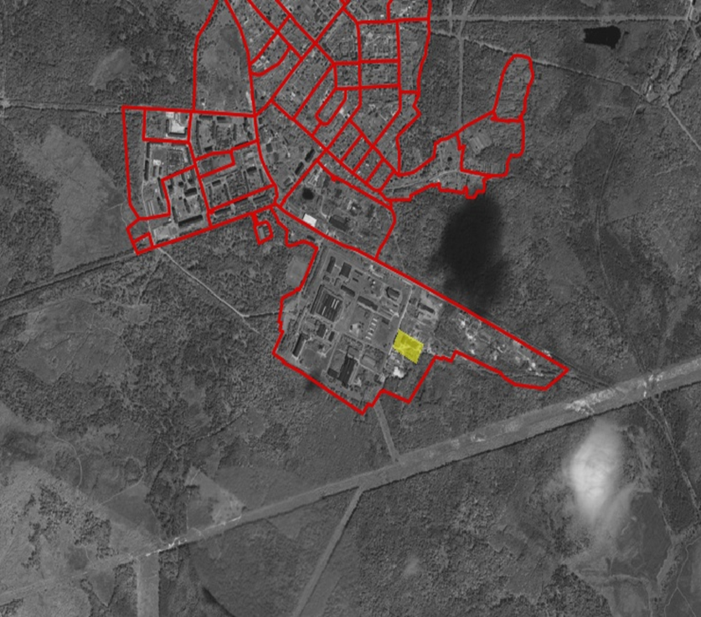
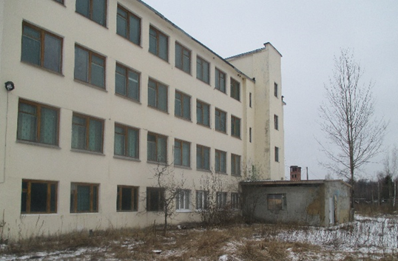
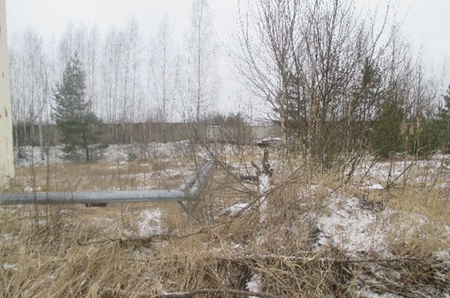
АО «НПЦАП»
Земельный участок, строение административно-бытового корпуса стройбазы и тепловая трасса, ПРОДАЖА
Строение административно-бытового корпуса стройбазы
Площадь 2 167 кв. м.
Тепловая трасса
Протяженность 278 м.
Земельный участок
40:10:030402:17
Площадь 16 749 кв. м.

Slide 3
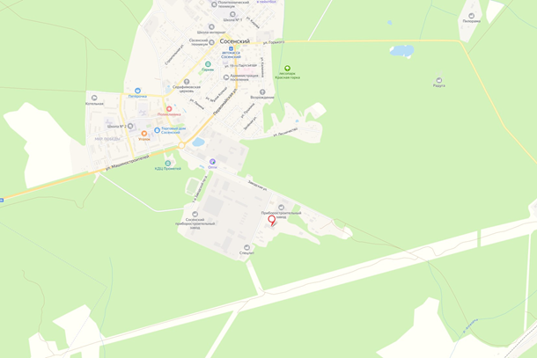
АО «НПЦАП»
Земельный участок, строение административно-бытового корпуса стройбазы и тепловая трасса, ПРОДАЖА
Иная значимая информация:
Кадастровые номера объектов, входящих в состав актива:
40:10:030402:17 - Земельный участок
40:10:030402:117 - Строение административно-
бытового корпуса стройбазы
40:10:030402:91 - Тепловая трасса

